Slide 1
2 класс. Прилагательные.

Slide 2
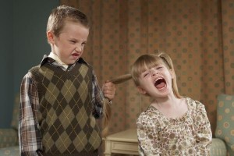
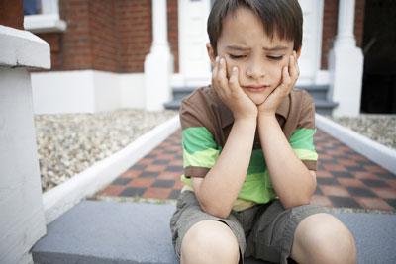
Закончи предложения
Bob is…
Tim is...

Slide 3
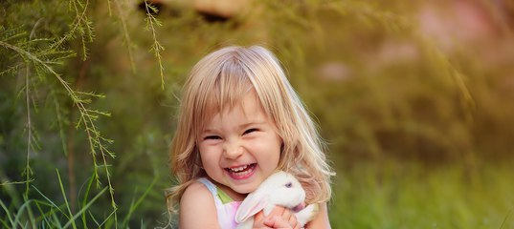
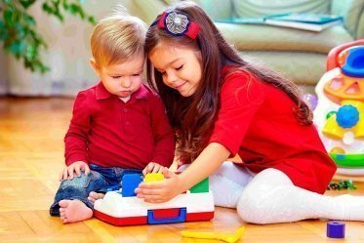
Закончи предложения
Ann is…
Alice is…

Slide 4
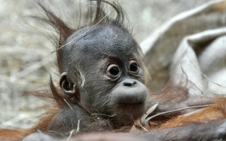
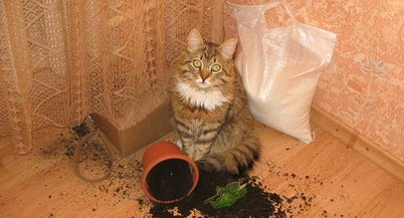
Закончи предложения
A chimp is…
A cat is…

